Slide 1
创新研究课程 科研项目短课

Slide 2
Pre-course for AI 人工智能入门的基本科学知识
Description 课程描述:
本课程将引导学生掌握的人工智能研究的基本技能技巧。课程完结时，学生将掌握使用Latex的基本科学写作技能，使用Git版本管理技能并将一个人脸识别的实例程序上传到Github的远程仓库上。
Prerequisites:
Proficiency in English 英文文献阅读能力
Basic Programming 基本编程能力
Keenness to Learn 课外阅读的热心

Slide 3
Online materials
fast.ai -- making neural nets uncool again https://www.fast.ai/
Udacity https://cn.udacity.com/courses/all
Stanford CS231n: Convolutional Neural Networks for Visual Recognition: http://cs231n.stanford.edu/2017/
deeplearning.ai： https://www.deeplearning.ai

Slide 4
Course Syllabus 课程大纲
Content 内容 | 课时 | 课程说明 | 课后练习 | 备注
Version control – Git & Github, learn to write ReadMe | 3 |  | Write a readme file and upload to Github | README: https://classroom.udacity.com/courses/ud777 Git: https://classroom.udacity.com/courses/ud123 Github: https://classroom.udacity.com/courses/ud456 https://classroom.udacity.com/courses/ud775
Latex for scientific writing | 3 |  | Download CVPR latex template and upload to Github | The Not So Short Introduction to Latex (PDF)
Python tutorial | 3 |  | Finish a demo script and upload to Github | http://cs231n.github.io/python-numpy-tutorial/
Computer Vision and Opencv | 3 |  | Finish a demo script and upload to Github | http://cs231n.stanford.edu/2017/ https://docs.opencv.org/3.4/d9/df8/tutorial_root.html
Viola-Jones face recognition | 3 |  | Final assignment | https://docs.opencv.org/3.4/d7/d8b/tutorial_py_face_detection.html
Introduction to deep learning | 3 |  | -- | https://www.coursera.org/learn/ai-for-everyone/

Slide 5
Deep Learning for Visual Recognition 深度学习在视觉感知的应用
Description 课程描述:
计算机视觉已经在我们的生活中无处不在，其应用涉及网络搜索，人脸识别，图像分类，医学图像处理，无人机还有自动驾驶等。本课程将介绍机器学习中一个主流的研究分支：深度学习，并将其在视觉感知的应用进行一个初步的描述。课程结束后，学生将会对图像分类，神经网络，深度学习框架以及在物体检测，实例分割的具体应用有初步的认知。
Prerequisites:
Proficiency in English 英文文献阅读能力
Python Programming 基本Python编程能力
Basic Calculus & Linear Algebra 基本微积分和线性代数
Basic Probability & Statistics 基本概率论和统计学
Keenness to Learn 课外阅读的热心
Pre-course for AI 人工智能入门的基本科学知识短期课程

Slide 6
Course Syllabus 课程大纲
Content 内容 | 课时 | 课程说明 | 课后练习 | 备注
Image Classification | 3 |  | -- | http://cs231n.stanford.edu/slides/2017/cs231n_2017_lecture1.pdf
Loss functions and optimization | 3 |  | kNN classification | http://cs231n.stanford.edu/slides/2017/cs231n_2017_lecture3.pdf
Neural Networks and Deep Learning software | 3 |  | Pytorch installation with image classification | http://cs231n.stanford.edu/slides/2017/cs231n_2017_lecture4.pdf http://cs231n.stanford.edu/slides/2017/cs231n_2017_lecture8.pdf
Convolutional Neural Networks | 3 |  | CIFAR image classification | http://cs231n.stanford.edu/slides/2017/cs231n_2017_lecture5.pdf
CNN architectures, Detection and Segmentation | 3 |  | Final assignment: Mask-RCNN for instance segmentation | http://cs231n.stanford.edu/slides/2017/cs231n_2017_lecture9.pdf http://cs231n.stanford.edu/slides/2017/cs231n_2017_lecture11.pdf
Visualizing and Understanding | 3 |  | -- | http://cs231n.stanford.edu/slides/2017/cs231n_2017_lecture12.pdf

Slide 7
Today’s agenda
A brief history of computer vision and my works on perception understanding for autonomous driving
README
Git
Github

Slide 8
人工智能的发展历史和概况
Natural Language Processing
Machine Translation
Computer Vision

Slide 9
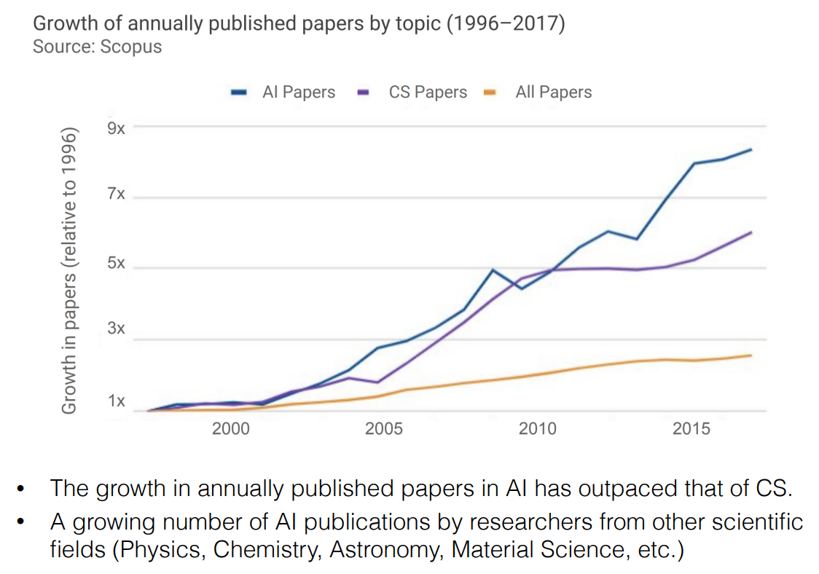
http://cs230.stanford.edu

Slide 10
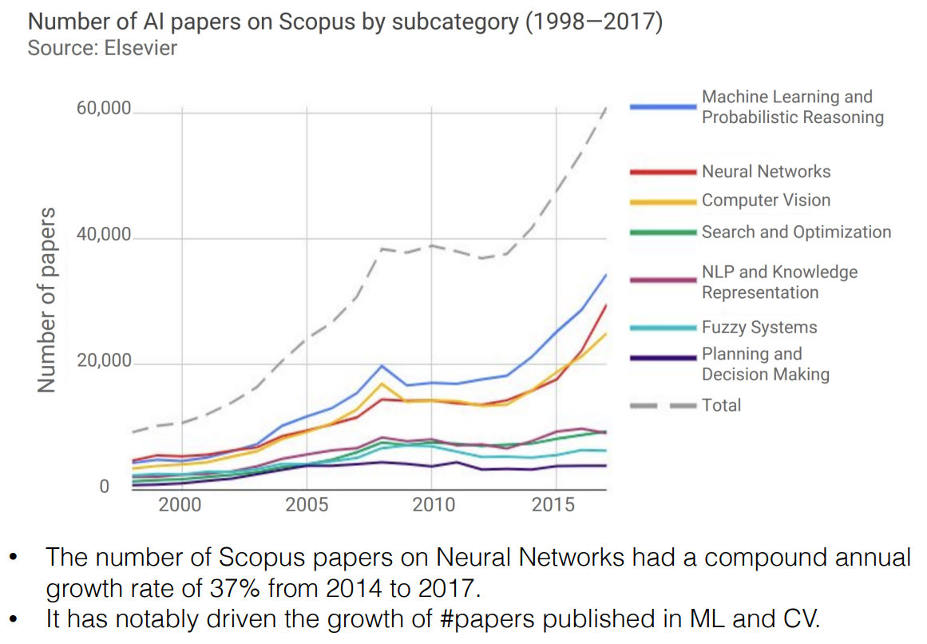
http://cs230.stanford.edu

Slide 11
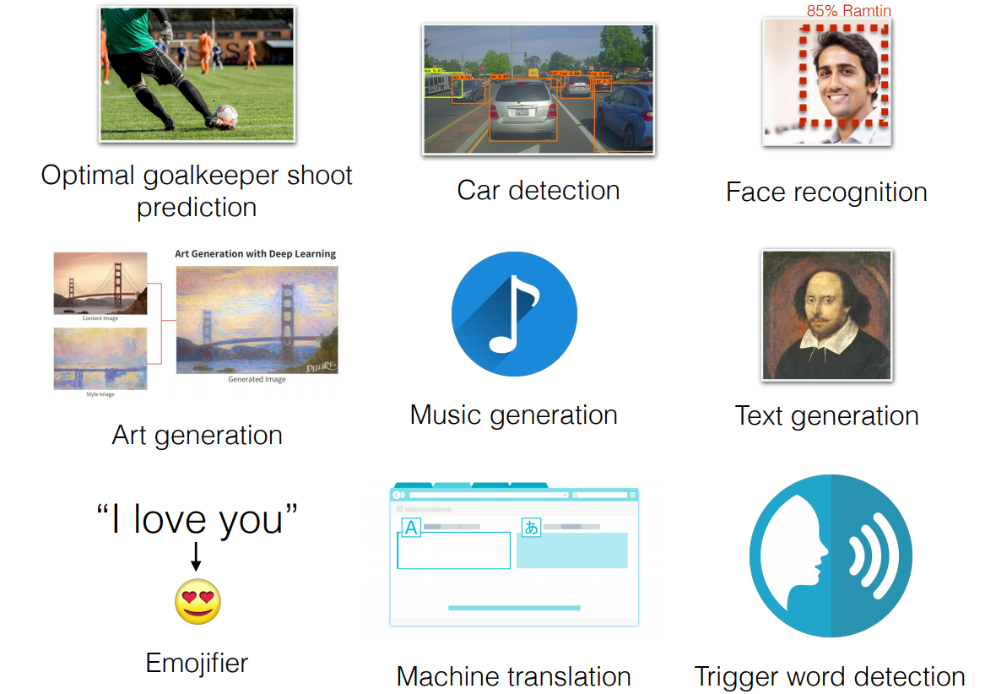

Slide 12
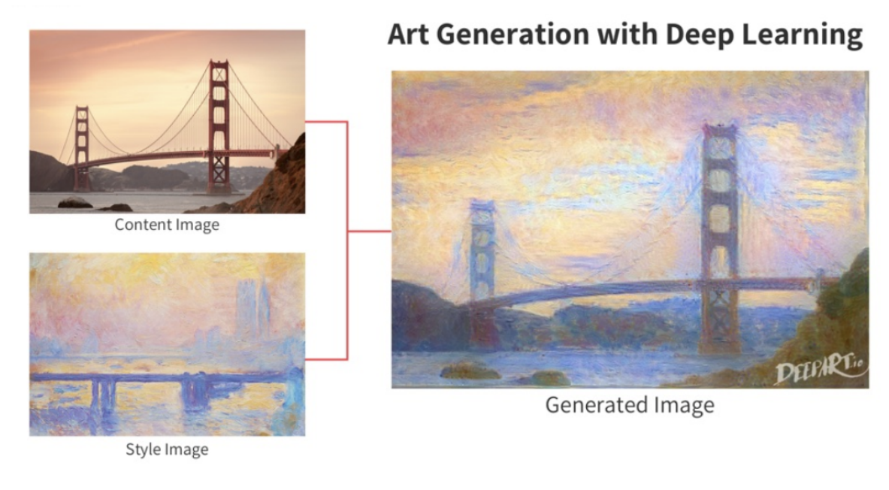

Slide 13
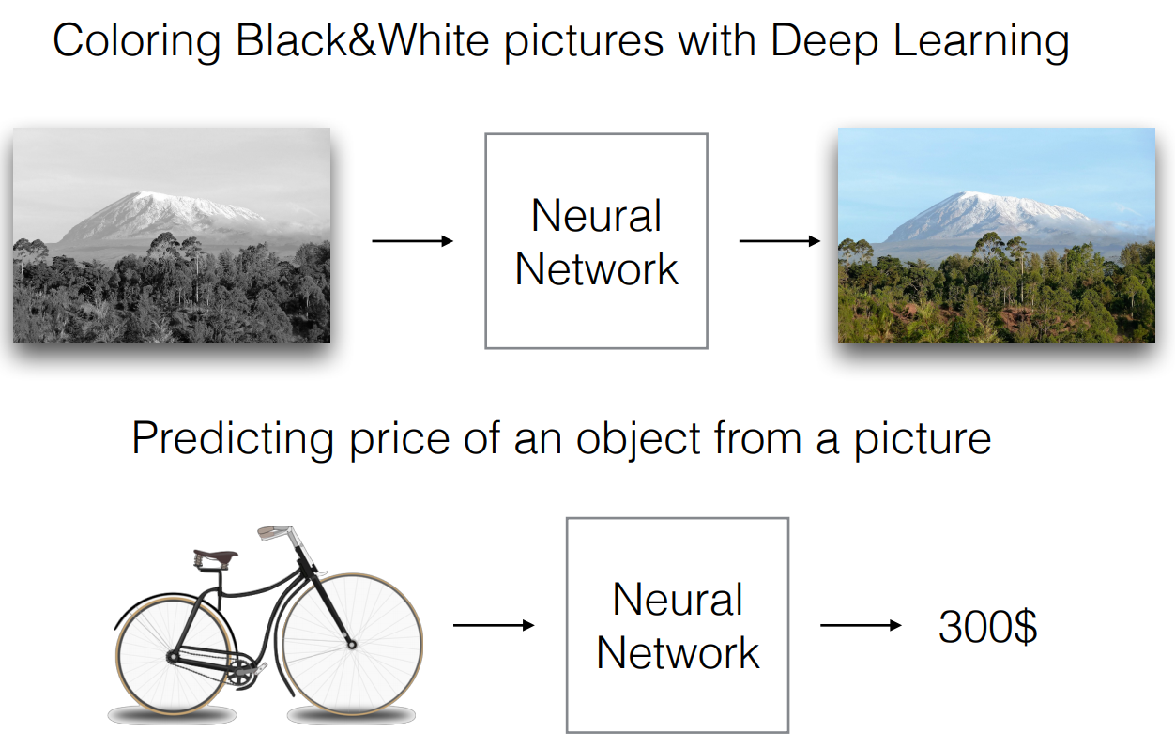

Slide 14
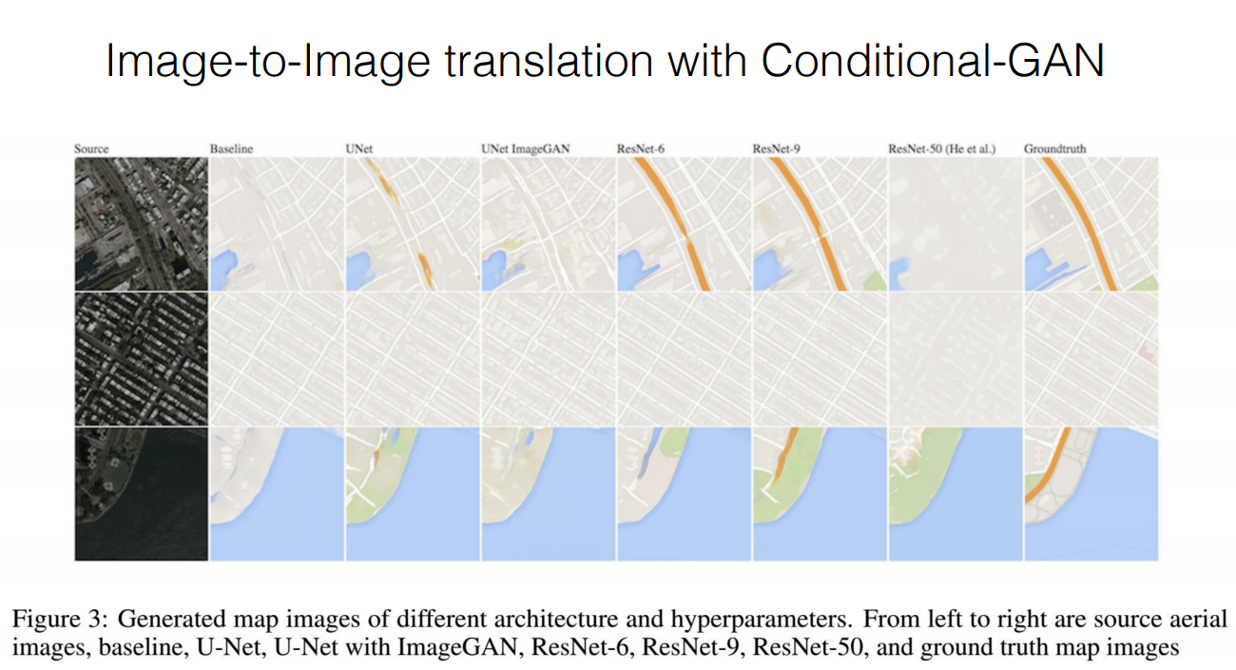

Slide 15
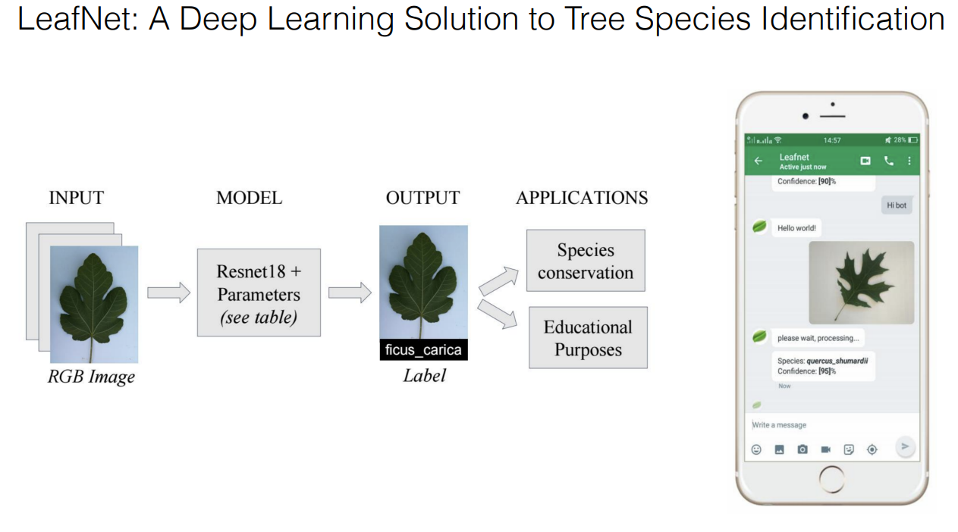

Slide 16
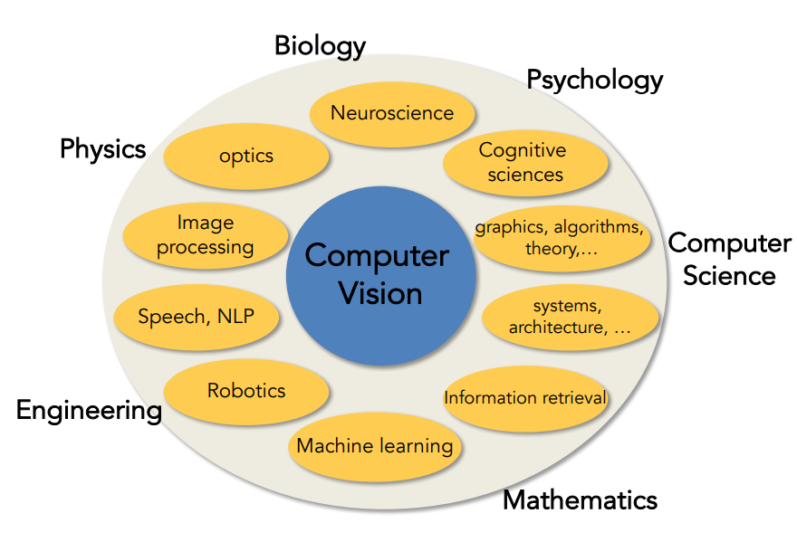
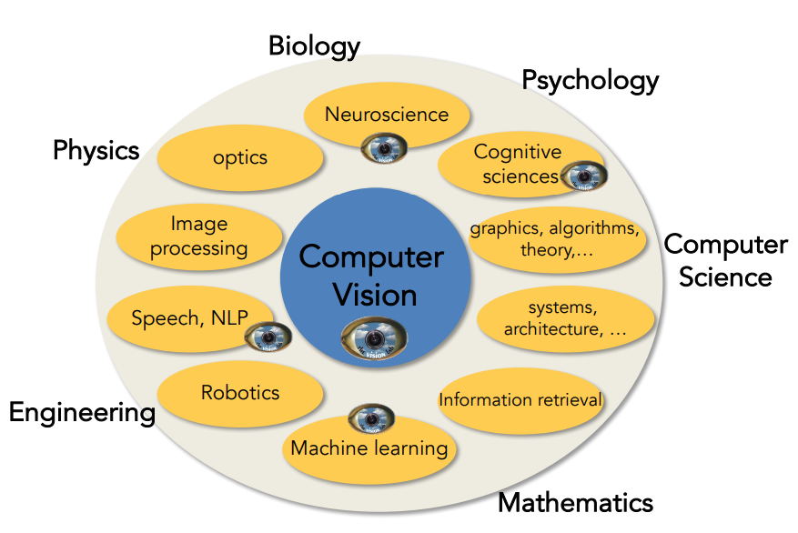
http://cs231n.stanford.edu/

Slide 17
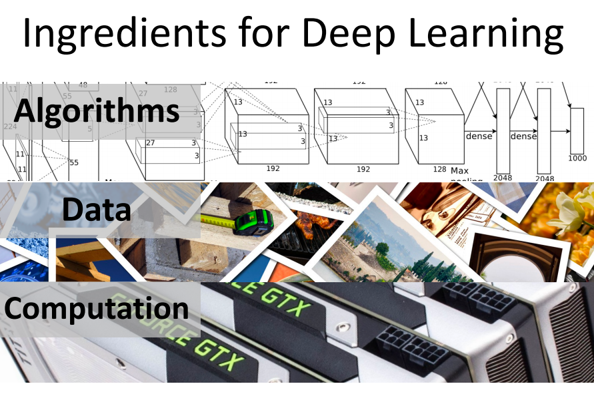
http://cs231n.stanford.edu/

Slide 18
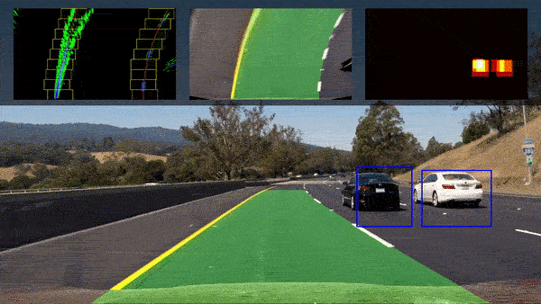

Slide 19
README
https://classroom.udacity.com/courses/ud777

Slide 20
README的构成
https://github.com/pytorch/pytorch
随着代码量的增加，哪些部分也适用于加入 readme 中 ?
已知 BUG
常见问题
你的项目已完成的报道评论
内容列表
你家猫咪的图片
Notes:
已知 BUG
常见问题
内容列表

Slide 21
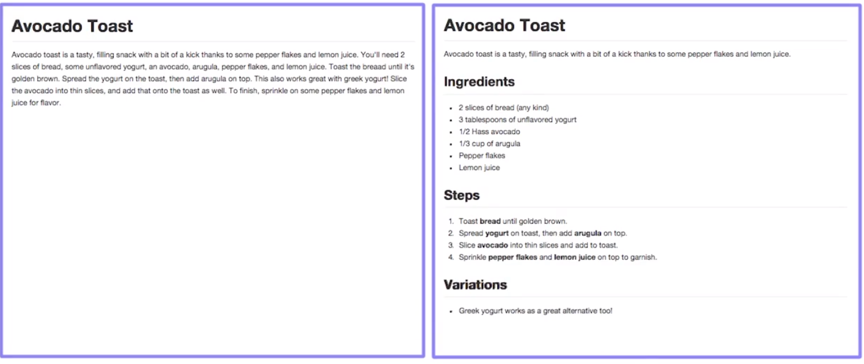
用Markdown编写易读的README

Slide 22
Markdown 基础知识
Markdown 是一种轻型标记语言，经常用于 README 的编写（但是也有用其他语言写的！）。它非常简单，大部分语法都很直观。
但实际上，Markdown 有许多不同的“方言”，就像在口语中一样。其中每种“方言”都被称为 Markdown 的“风格（flavor）”。
这些方言大部分都大致相同，只有细微差别。
由于你的 README 最终会出现在 GitHub 上，因此我们将使用 GitHub 风格的 Markdown。

Slide 23
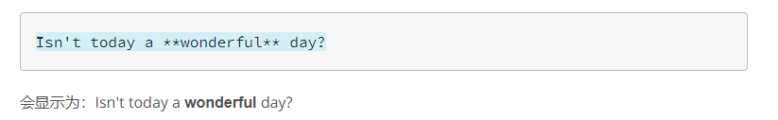
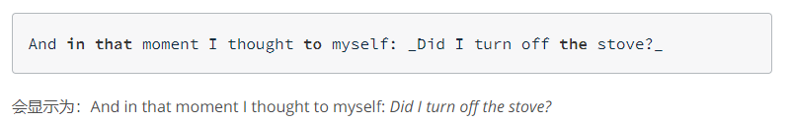
Markdown 基础知识
设置文本加粗:要将文本设置为粗体，请用两个星号将其括起.
设置文本斜体
要将文本设置为_斜体_，请在文本两旁添加下划线。因此，这行代码：

Slide 24
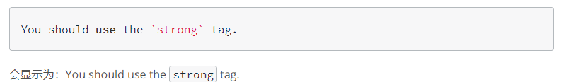
Markdown 基础知识
代码标记：用于标注普通文本中的代码，为此，你需要在代码文本两旁添加反撇号（`，不是单引号）
标题顺序： #

Slide 25
Dillinger
想在浏览器中预览 Markdown，试试

Slide 26
课后作业
用Markdown些一个README
内容是关于希望对这门课程的收获。
Basic requirement:
Use bold
Use Italics
Use headings (at least 3 layers)

Slide 27
Git

Slide 28

2005, Linus Torvalds
British Slang: unpleasant person
“I am an egotistical bastard and I name all my projects after myself: first Linux and now Git”
-- Linus Torvalds
Notes:
Git: version control system,
Github: version control sharing platform
Previous: CVS and SVN (Subversion), Mercurial (ng)

Slide 29
什么是版本控制
Google 文档的版本历史记录页面非常强大！我经常使用它，有时候输入了一些文字，然后删了，后来又意识到确实还要这些文字。
但是虽然功能很强大，但也并非十全十美。缺少了什么？我能想到的包括：
标记更改的功能
做出为何更改的详细描述的功能
在同一文档的不同版本之间切换的功能
撤消更改 A，编辑 B，然后回到更改 A 并且不影响编辑 B 的功能
Notes:
如果你用过 Google 文档的话，有没有注意到顶部的灰色小字，告诉你文档的状态？每当你输入内容时，它都在不断保存文档。当你输入完毕后，它会告诉你文档已保存。

Slide 30
术语
提交（Commit）
仓库（Repository / repo）
工作目录 / 工作区（Working Directory）
分支（Branch）
检出（Checkout）
暂存区 / 暂存索引 / 索引（Staging Area / Staging Index / Index）
SHA: 全称是"Secure Hash Algorithm"（安全哈希算法）
它是一个长 40 个字符的字符串（由 0–9 和 a–f 组成），并根据 Git 中的文件或目录结构的内容计算得出。
Notes:
版本控制系统 / 源代码管理器
版本控制系统（简称 VCS）是一个管理源代码不同版本的工具。源代码管理器（简称 SCM）是版本控制系统的另一个名称。
Git 是一个 SCM（因此也是 VCS！）。Git 网站的 URL 是 https://git-scm.com/ （注意它的域名中直接包含“SCM”！）。
提交（Commit）
Git 将数据看做微型文件系统的一组快照。每次 commit（在 Git 中保持项目状态），它都对文件当时的状况拍照，并存储对该快照的引用。你可以将其看做游戏中的保存点，它会保存项目的文件和关于文件的所有信息。
你在 Git 中的所有操作都是帮助你进行 commit，因此 commit 是 Git 中的基本单位。
仓库（Repository / repo）
仓库是一个包含项目内容以及几个文件（在 Mac OS X 上默认地处于隐藏状态）的目录，用来与 Git 进行通信。仓库可以存储在本地，或作为远程副本存储在其他计算机上。仓库是由 commit 构成的。
工作目录 / 工作区（Working Directory）
工作目录是你在计算机的文件系统中看到的文件。当你在代码编辑器中打开项目文件时，你是在工作目录中处理文件。
与这些文件形成对比的是保持在仓库中（在 commit 中！）的文件。
在使用 Git 时，工作目录与命令行工具的 current working directory （当前工作目录）不一样，后者是 shell 当前正在查看的目录。
检出（Checkout）
检出是指将仓库中的内容复制到工作目录下。
暂存区 / 暂存索引 / 索引（Staging Area / Staging Index / Index）
Git 目录下的一个文件，存储的是即将进入下个 commit 内容的信息。可以将暂存区看做准备工作台，Git 将在此区域获取下个 commit。暂存索引中的文件是准备添加到仓库中的文件。
SHA
SHA 是每个 commit 的 ID 编号。以下是 commit 的 SHA 示例：e2adf8ae3e2e4ed40add75cc44cf9d0a869afeb6。
它是一个长 40 个字符的字符串（由 0–9 和 a–f 组成），并根据 Git 中的文件或目录结构的内容计算得出。SHA 的全称是"Secure Hash Algorithm"（安全哈希算法）。如果你想了解哈希算法，请参阅我们的计算机科学入门课程。
分支（Branch）
分支是从主开发流程中分支出来的新的开发流程。这种分支开发流程可以在不更改主流程的情况下继续延伸下去。
回到之前关于游戏保存点的示例，你可以将分支看做在游戏中设立保存点后，尝试一个有风险的招式。如果有风险的招式不奏效，则回到保存的位置。令分支非常强大的关键之处是你可以在一个分支上设定保存点，然后切换到另一个分支并继续设定保存点。
了解这些术语后，我们将探寻使用版本控制的一般流程，从更高的层面了解如何使用 Git。

Slide 31

Quiz

Slide 32
Quiz
HTML 文件在暂存区具有 HTML 和 CSS 更改，并在工作目录中具有其他 HTML 更改。根据你现目前所学的 commit 工作原理知识，如果现在 commit 的话，会 commit 什么内容？
只有暂存区的HTML文件更改
只有暂存区的CSS文件更改
暂存区的HTML和CSS文件更改
工作目录和暂存区的HTML文件更改

Slide 33
Windows 设置
Mac/Linux 设置
安装 Git
要下载 Git：
转到 https://git-scm.com/downloads
下载 Windows 版软件
安装 Git 并选择所有默认选项

Slide 34
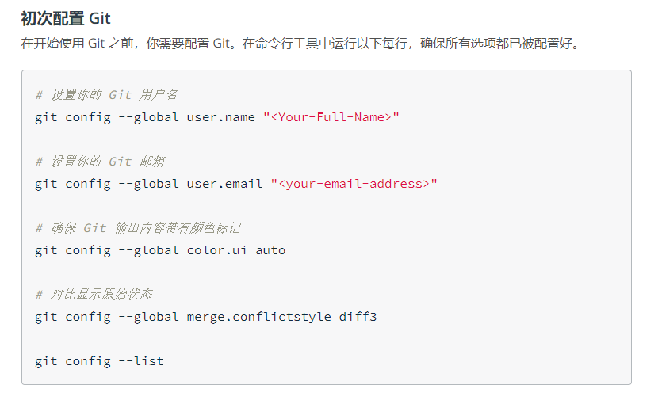
初次配置Git

Slide 35
创建Git仓库
git init 命令的作用:
运行 git init 命令会初始化Git跟踪所有内容会用到的所有必要文件和目录。
所有这些文件都存储在叫做 .git （注意开头有个 ., 它将是一个隐藏目录）

Slide 36
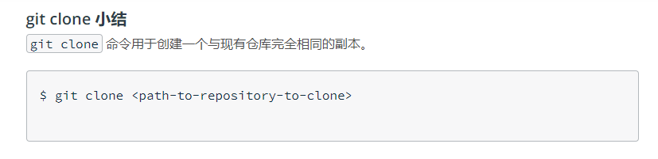
克隆现有仓库
、
克隆这个ppt
git clone https://github.com/stevenwudi/AI_Precourse_2019

Slide 37
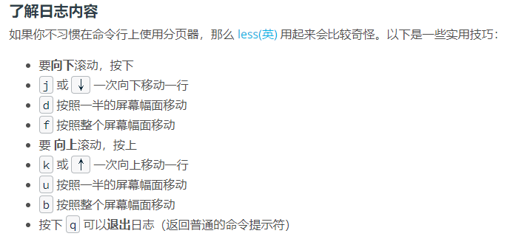
判断仓库的状态和显示log
git status
git log
git clone https://github.com/udacity/course-git-blog-project

Slide 38
Quiz
git clone https://github.com/udacity/course-git-blog-project
看看 index.html 文件中第 15 行的 <h1>Expedition</h1> 标题。
根据你所看到的内容，你觉得该标题是何时被添加的？
所以我们不确定何时添加的标题。那么，再回答一个更简单的问题：谁添加了这个标题？或者说，你能在只看代码的情况下告诉我是谁添加的吗？
Notes:
（1）看看 index.html 文件中第 15 行的 <h1>Expedition</h1> 标题。根据你所看到的内容，你觉得该标题是何时被添加的？ 只看代码的话，不知道是什么时候
（2）所以我们不确定何时添加的标题。那么，再回答一个更简单的问题：谁添加了这个标题？或者说，你能在只看代码的情况下告诉我是谁添加的吗？ 不清楚

Slide 39
Quiz
使用 git log 查找 SHA 以 f9720a 开头的commit,谁提交了这条commit?
James Parkes
Richard Kalehoff
Colt Steele
Julia Van Cleve
Godzilla McFiddlebrunches
Notes:
Richard Kalehoff

Slide 40
Quiz
使用git log查找SHA以 e6a8e0 开头的commit，这条commit的消息是什么？
何时提交的？
“Set paragraph line-height”
Date: Sat Dec 3 15:45:33 2016

Slide 41
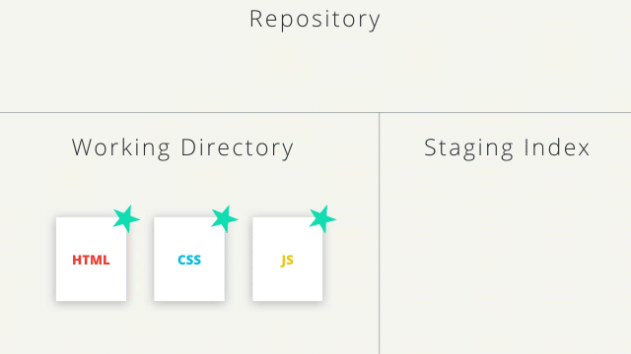
向仓库中添加commit
git add
git commit
git diff

Slide 42
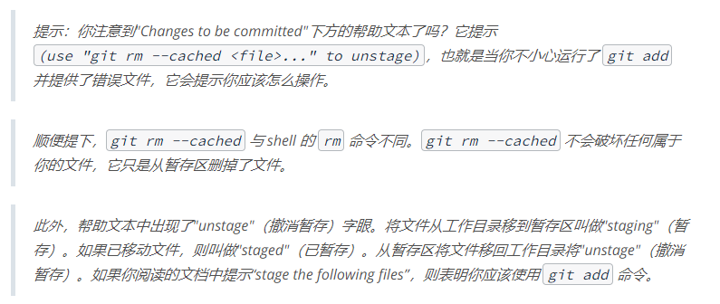
Git add

Slide 43
Git commit
良好的提交说明: https://chris.beams.io/posts/git-commit/
建议
消息篇幅简短（少于 60 个字符）
解释提交的作用（不是如何更改或为何更改！）
禁忌
请勿解释为何做出了这些更改（下文会深入讲解这一点）
请勿解释如何进行了更改（这是 git log -p 的目的！）
请勿使用单词"and"
如果你必须使用 "and"，则你的提交说明可能进行了太多的更改，将这些更改拆分为独立的 commit
例如 "make the background color pink and increase the size of the sidebar"

Slide 44
Git diff
The git diff 命令可以用来查看已被加入但是尚未提交的更改。

Slide 45
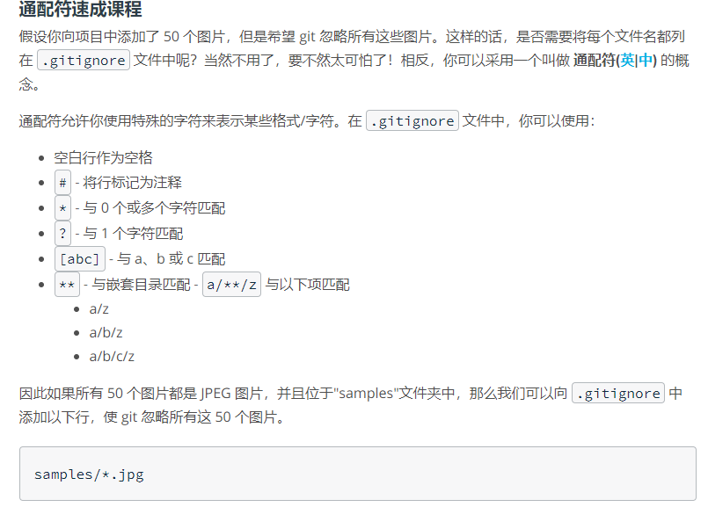
.gitignore

Slide 46
课后自学
1. 标签，分支和合并：
git tag
git branch
git checkout
git merge
2. 撤销更改
git commit -amend
git revert
git reset

Slide 47
Github

Slide 48
使用远程仓库

Slide 49
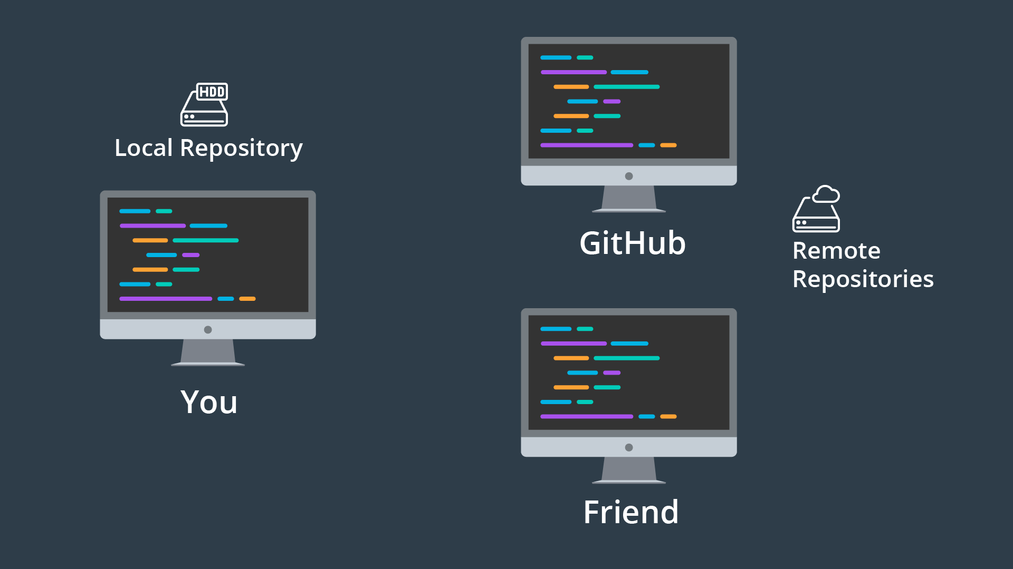
如果你想查看远程仓库的完整路径，只需使用 -v 选项即可

Slide 50
在 GitHub 上托管
托管 Git 项目的方式有多种。但最受欢迎的托管网站被称为 GitHub，你可能以前听说过。现在 GitHub 的问题是，这个名字与 Git 非常相似，有时候人们会将 Git 和 GitHub 混淆，认为它们是完全一样的，而事实上它们大相径庭。
Git 是一个版本控制工具
GitHub 是一个托管 Git 项目的服务
注册一个Github账户

Slide 51
添加远程仓库
由于我现在使用的是免费计划，我的仓库必须是 public（公开的，这意味着任何人都可以免费查看我的仓库和所有代码）。
如果我想让它成为一个私有仓库，则要选择"Private"（私有），这时 GitHub 会向我索要信用卡信息，并将我升级至付费计划。
⚠️ 不使用 README 初始化 ⚠️
确保你未勾选"Initialize this repository with the README"选项。我们将提供自己的 README，所以不需要 GitHub 自动提供。
另外，如果我们让 GitHub 自动为我们生成新的 README 文件，它将不会给我们提供要在终端运行的相关配置命令。我们仍然有办法获得该信息，但它会被默认隐藏。
所以只需确保未勾选该字段，就没问题了！
现在，点击那个显眼的"Create repository"（创建仓库）按钮，以创建你的远程仓库！

Slide 52

将更改推送到远程仓库
$ git push <remote-shortname> <branch>

Slide 53
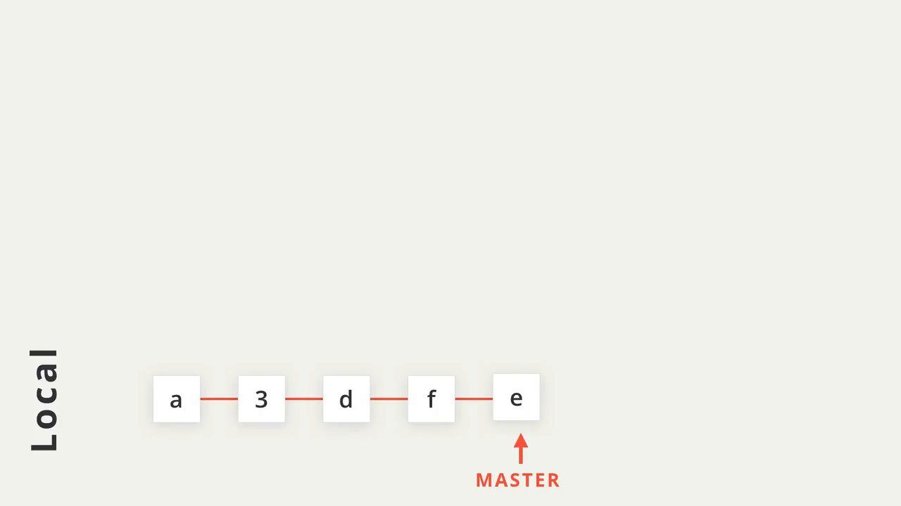
从远程仓库拉取修改
$ git pull <remote-shortname> <branch>

Slide 54
使用其他开发者的仓库

Slide 55
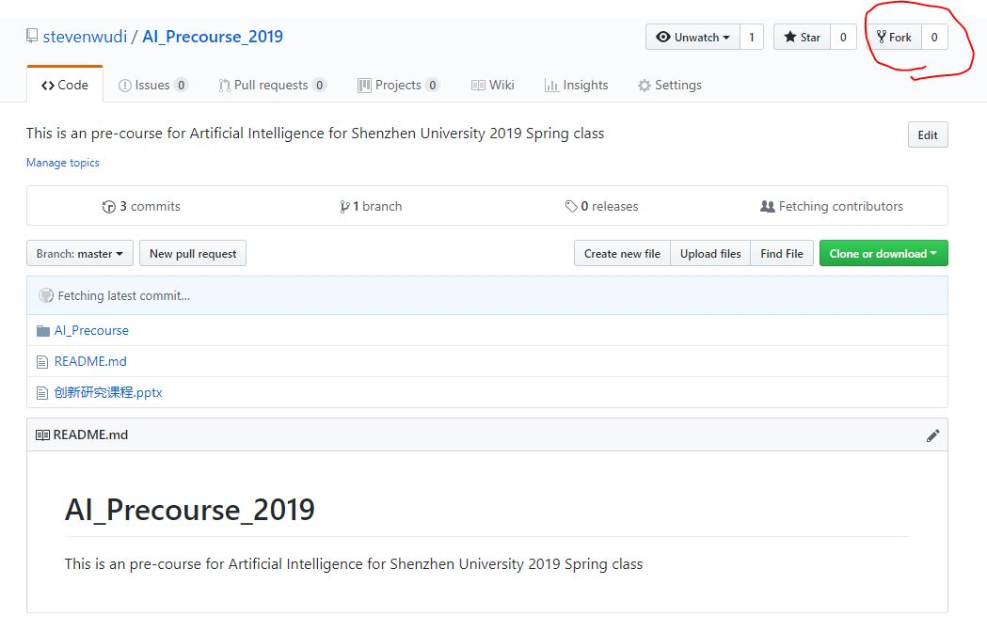
fork 仓库
fork 不在命令行上执行；也不存在 git fork 命令。
Notes:
假设你有一个朋友，我们称她为 Farrin，有一天你们聚到了一起，你向她展示了你近期的工作成果。她提出她可以向此项目添加一些功能。
但你不想把自己的电脑给她，让她来进行这些更改，你希望她使用她自己的电脑。
另外，你不想在她添加这些功能的时候只是等待，而是继续开发项目，然后在她完成时将她的更改合并进来。我们如何做到这一点呢？
以我的经验，通过来来回回的邮件传达项目的更改，会把后期的维护很快变成一场噩梦。
你已经在使用 Git 跟踪项目，那么我们就用它来管理一切事务吧。
所以，Farrin 会在一个特定的分支开发此项目，她会把所做的一些更改添加到该分支上。当她在她的分支上工作的同时，你也会在你自己的特定分支上继续开发此项目。最后，当你获得 Farrin 的分支时，便可以将这两个分支合并在一起。

Slide 56
与远程仓库保持同步

Slide 57
Pull Request
是让源仓库拉取你的 commit，并融合在其项目中的请求。要创建 Pull Request，你需要完成一些操作：
你必须 fork 源仓库
将你的 fork 克隆到你的计算机
进行一些 commit（最好是在特性分支上！）
将 commit 推送回你的 fork
创建一个新的 Pull Request，并选择包含你的新 commit 的分支

Slide 58
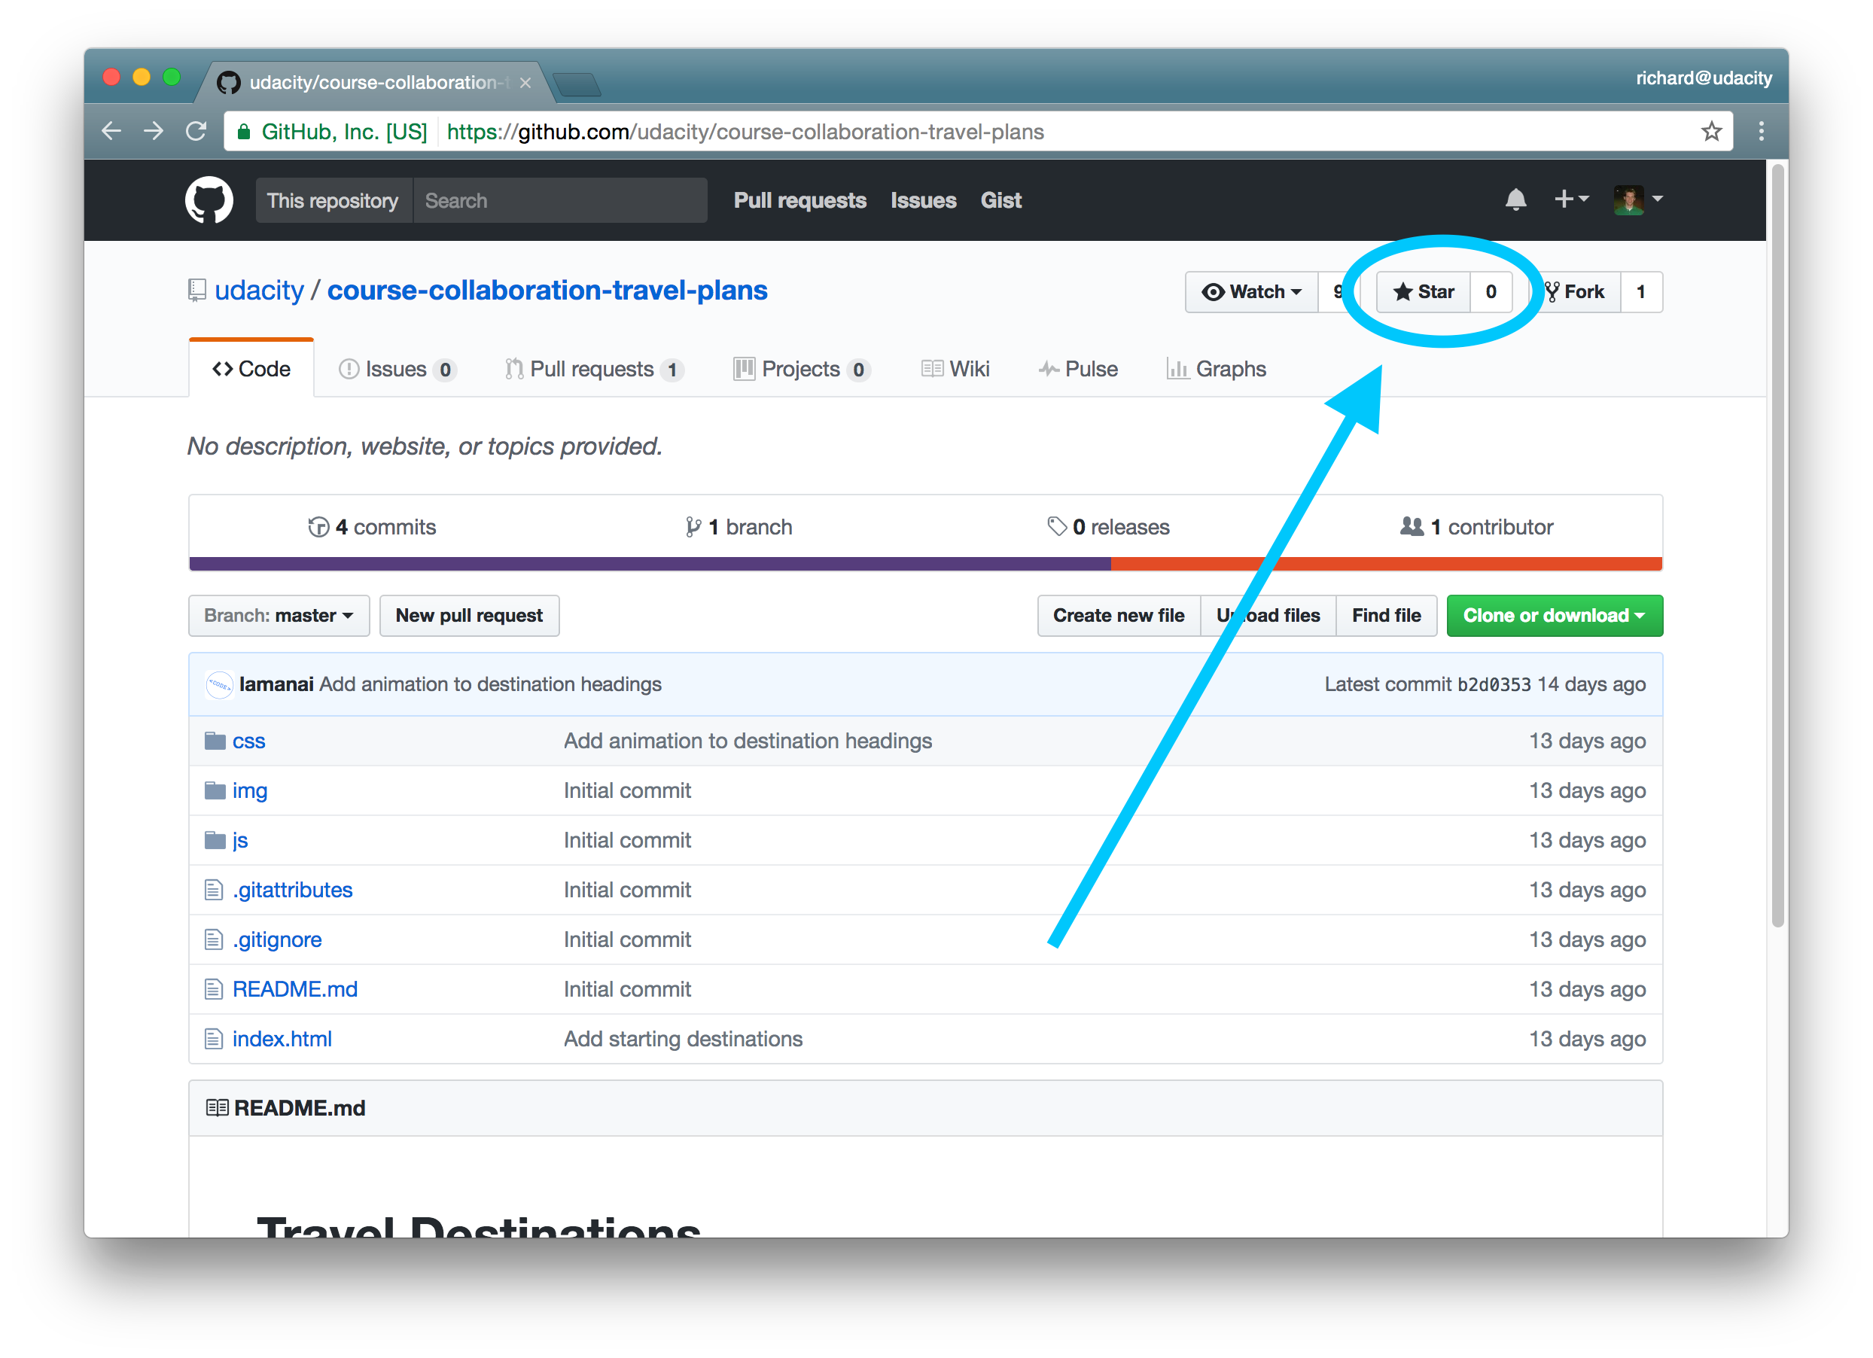
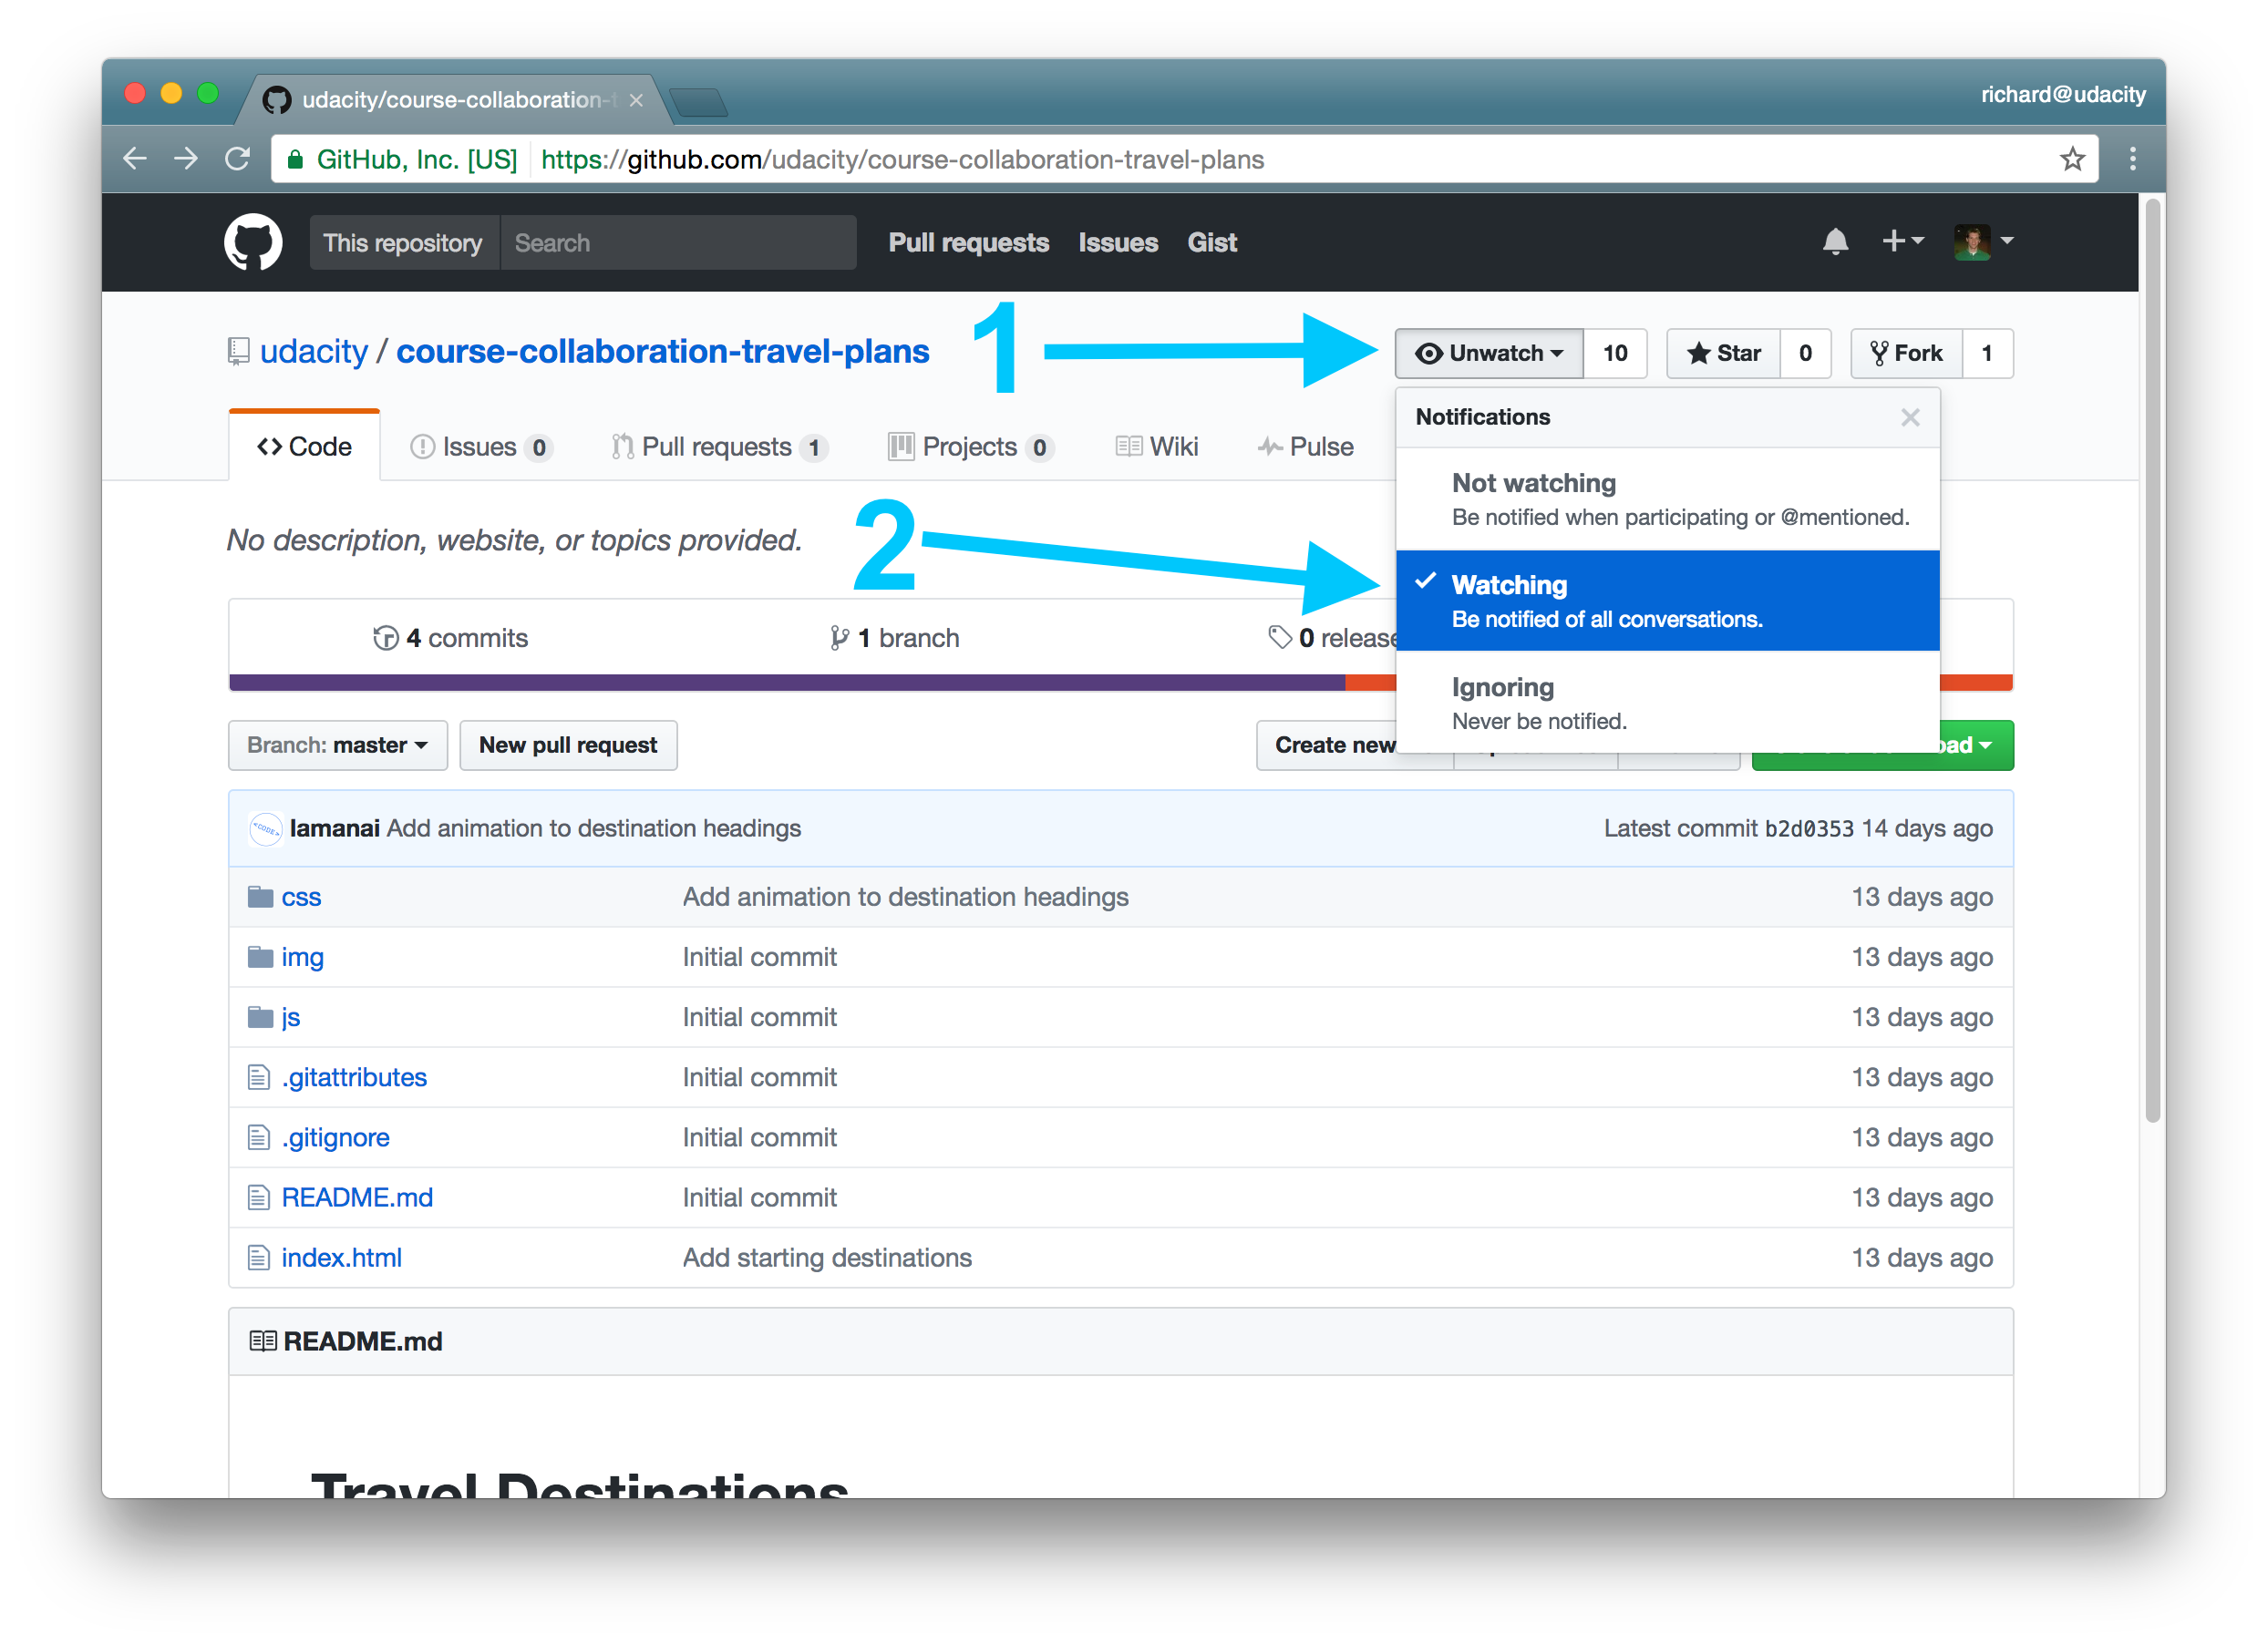
Star(收藏）和Watch(关注）
Notes:
💡 Star 和受欢迎度 💡
Star 是能帮助你跟踪感兴趣仓库的一个有用功能，同时也成为了衡量仓库受欢迎程度的手段。
如果你对提升仓库的星级不感兴趣，不如了解一下 "watch" 仓库。现在就在看看吧！
Watch 仓库
如果你要跟进一个项目的变化，并希望接收变更通知，GitHub 为你提供了 "Watch" 功能：
如果你频繁地在一个仓库上工作，那么我建议你将 watch 设置改为"Watching"（持续关注）。
这样，当该仓库发生任何活动时，GitHub 都会通知你，例如当有人向仓库推送变更，创建了新的 Issues，或者在现有 Issues 中添加了评论。

Slide 59
与源项目同步
Notes:
Origin 与 Upstream 差别
现在令人困惑的一点可能是 origin 与 upstream 之间的差别。其中，origin 指的不是我们 fork 自的源仓库（也称为"初始"仓库），而是指我们 fork 后的仓库
。
虽然它叫 origin，但实际并不是初始仓库。
记住，origin 和 upstream 只是默认或实际名称。如果你觉得将 origin 远程仓库命名为 mine，upstream 远程仓库命名为 source-repo 对你来说更清楚，那么你尽可如此命名。
你在本地仓库如何命名远程仓库完全不影响源仓库。

Slide 60
与源项目同步
要将源仓库的更改提取到你在 GitHub 上 fork 的仓库副本，你需要：
获得源仓库的可克隆 URL
使用 git remote add 命令创建一个新的远程仓库
使用简写名 upstream 指向源仓库
提供源仓库的 URL
获取新的 upstream 远程仓库
将 upstream 的分支合并到本地分支
将新更新的本地分支推送到你的 origin 仓库

Slide 61
Assignment
Fork repo using your own account: https://github.com/stevenwudi/AI_Precourse_2019
Clone into your own local git repo
Add ReadMe to AI_Precourse_2019/AI_Precourse/Week1_README/
Push the new change to your “origin” repo
Create a pull request so that you change will be seen by the “upstream”

